Slide 1
Podpora sociálního podnikání v rámci CLLD (místní akční skupiny)
Ing. Jaroslav Brzák, MAS Region HANÁ
Krajské sdružení NS MAS ČR Olomouckého kraje
11. 6. 2015

Slide 2
Základní informace o Krajském sdružení
Krajské sdružení NS MAS ČR Olomouckého kraje (KS MAS OK):
je tvořeno 16 místními akčními skupinami z Olomouckého kraji
MAS působí na území 389 obcí z 395 města a obcí do 25 tis. obyvatel v Olomouckém kraji
hlavní činností MAS v letech 2007-2013 byla realizace Programem rozvoje venkova a všestranný rozvoj jejich území
Komunitně vedený místní rozvoj bude realizován skrze MAS v:
Integrovaný regionální OP (Specifický cíl 4.1),
Program rozvoje venkova (prioritní osa 19),
OP Zaměstnanost (Specifický cíl 2.3)
OP Životní prostředí (Specifický cíl 4.2 a 4.3)

Slide 3
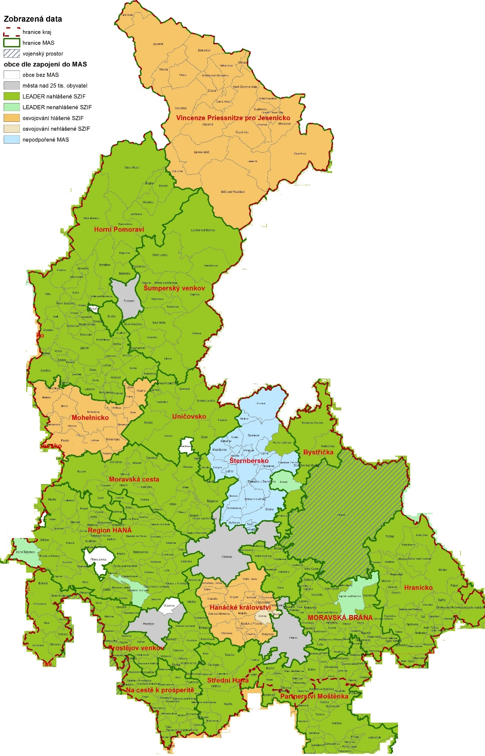
Území MAS v Olomouckém kraji
Bystřička, o.p.s.
MAS Hanácké Království, o.s.
MAS Horní Pomoraví o.p.s.
MAS Mohelnicko, o.s.
MAS Moravská brána, o.s.
MAS Partnerství Moštěnka, o.p.s.
MAS Šternbersko o.p.s.
MAS Uničovsko, o.p.s.
MAS Vincenze Priessnitze pro Jesenicko
Místní akční skupina Šumperský venkov
MAS Moravská cesta, z. s.
Na cestě k prosperitě, o.s.
Prostějov venkov o.p.s.
Region HANÁ, o.s.
MAS Hranicko z. s.
Střední Haná, o.p.s.

Slide 4
Harmonogram
Harmonogram:
předkládání žádostí o standardizaci ukončen 30. 6. 2015
doplňování žádostí o standardizaci do 31. 12. 2015
schválení standardizace jednotlivých MAS ze strany SZIF:
připravené MAS – podzim a zima 2015;
opožděném MAS – zima 2015, jaro 2016
možnost předkládání strategií CLLD – 1. září 2015
schválení strategií MAS ze strany MMR:
připravené MAS – jaro 2016
opoždění MAS – léto 2016
schválení programových rámců a výzev MAS Řídícími orgány OP:
nejdříve léto 2016

Slide 5
CLLD v IROP (4.1)
Vznik a rozvoj podnikatelských aktivit v oblasti sociálního podnikání:
identické aktivity se specifickým cílem 2.2 IROP
Výstavba, rekonstrukce a vybavení sociálních podniků
Vznik nového sociálního podniku
Aktivity osob samostatně výdělečně činných v sociálním podnikání
všechny MAS z ČR (tedy i Olom. kraji) mohou získat alokaci
nediskriminační výběrová kritéria a užší vymezení podpory určuje MAS/místní partnerství ve své strategii CLLD
Alokace CLLD:
v IROP je 599,7 mil. Kč (20 – 60 mil. Kč na MAS)
599,7 mil. Kč je včetně ostatních specifických cílů IROP
alokaci pro sociální podnikání v IROP MAS určí ve strategii CLLD

Slide 6
CLLD v OP Z (2.3)
Sociální podnikání v CLLD v OPZ:
1) vznik a rozvoj integračních sociálních podniků
sociální princip – min. 30 % zaměstnanců ze znevýhodněných skupin trhu práce
ekonomický princip – min. 51 % zisku musí být reinvestován do soc. pod., nezávislost řízení podniku na externích zakladatelích (např. obcích)
environmentální a lokální princip – ohled na ŽP a využívání místních zdrojů, spolupráce a uspokojování místních potřeb
2) vznik a rozvoj environmentálních sociálních podniků
Obdobné principy jako u integračních soc. pod., ale vyšším důrazem na environmentální a lokální princip

Slide 7
CLLD v OP Z (2.3)
Alokace CLLD:
všechny MAS z OK mimo MAS Prostějov venkov mohou uplatnit CLLD v OPZ (v území MAS Prostějov venkov nejsou zásadní soc. problémy)
v OP Z je 144 až 184 mil. Kč (6,3 – 16,9 mil. Kč na MAS)
144 – 184 mil. Kč je včetně ostatních specifických cílů OPZ:
Sociální podnikání (výše)
Zaměstnanost (nástroje aktivní politiky zaměstnanosti)
Sociální služby a začleňování (terénní služby, komunitní služby)
Prorodinná opatření (dětské skupiny, individuální péče o dítě)
alokaci pro sociální podnikání v OP Z MAS určí ve strategii CLLD

Slide 8
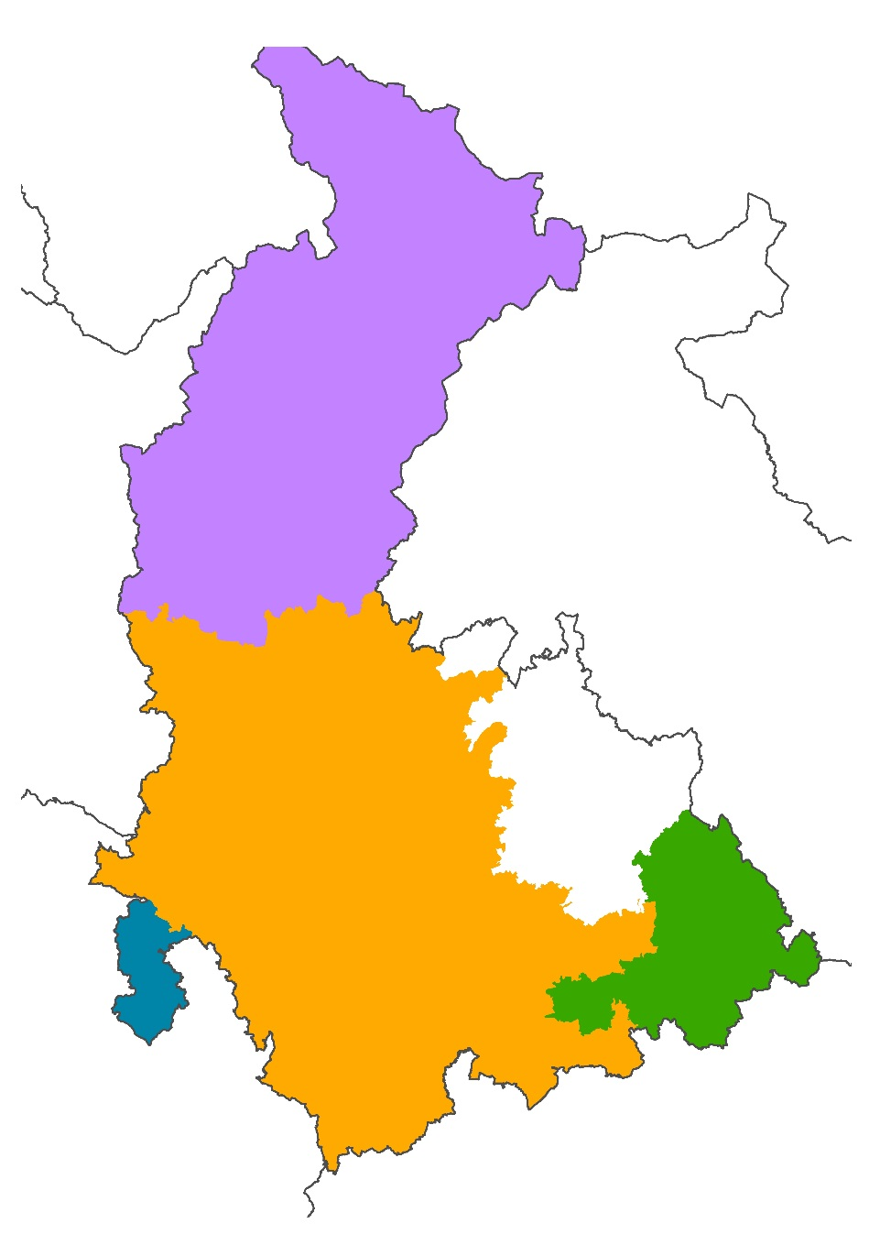
Regionální značky
Na území Olomouckého kraje působí
regionální značky, které pomáhají s
marketingem místním výrobcům:
Jeseníky orig. prod.
Haná reg. prod.
Moravská Brána reg. prod.
Moravský kras reg. prod.
Regionální značky podporují využívání místních zdrojů a jsou ve shodě s environmentálním a lokálním principem sociálních podniků.
Sociální podniky se značkou:
Kavárna Předměstí
VS Rychleby
Zahrada 2000

Slide 9
Děkuji za pozornost
Ing. Jaroslav Brzák
MAS Region HANÁ, z.s. tel.: 605 174 701
Mgr. Karel Hošek
tajemník Krajského sdružení MAS Olomouckého kraje
manažer projektu Místní partnerství zaměstnanosti
mobil: 777 952 988, e-mail – KSMASOK@gmail.com

